Slide 1

总目录
讲义1
理解比赛
理解Kaggle
讲义2
H&M 推荐系统比赛思路
H&M 高分模型 SAR
讲义3
讲义4
Small tricks
模型融合
Coo_matrix and csr matrix
Loss function

Slide 2
讲义1
理解比赛
理解kaggle

Slide 3

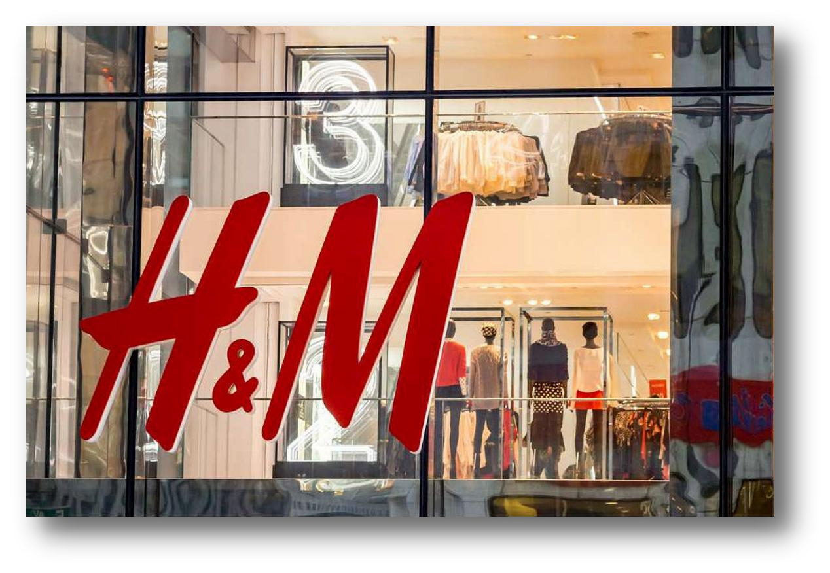
理解比赛
讲义1
比赛背景
H&M集团拥有53个网上市场和大约4850家商店。其网上 商店为购物者提供了广泛的产品选择，供其浏览。但是， 由于选择太多，顾客可能无法迅速找到他们感兴趣的东 西或他们正在寻找的东西，最终，他们可能不会购买。
为了提高购物体验，产品推荐是关键。更重要的是，帮 助顾客做出正确的选择对可持续发展也有积极意义，因 为它可以减少退货，从而最大限度地减少运输中的排放。

Slide 4
理解比赛
讲义1
比赛背景
在这次竞赛中，参赛者将根据H&M集团以往交易的数据 以及客户和产品的元数据来开发产品推荐。可用的元数 据从简单的数据，如服装类型和客户年龄，到产品描述 的文本数据，再到服装图片的图像数据。
对于哪些信息可能是有用的，没有任何先入为主的看法-
-这要由你自己去发现。如果你想研究分类数据类型的算 法，或深入研究NLP和图像处理的深度学习，那是由你决 定的。

Slide 5
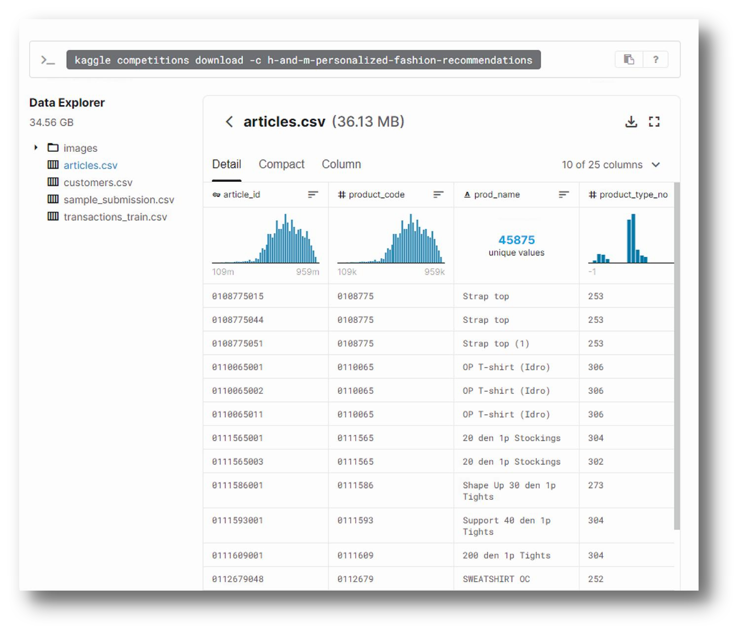

理解比赛
讲义1
比赛数据
在这个挑战中，你会得到客户在不同时期的购买 历史，以及支持性元数据。
你的挑战是预测每个客户在训练数据结束后的7天 内会购买什么物品。在这段时间内没有进行任何 购买的客户将被排除在评分之外。

Slide 6
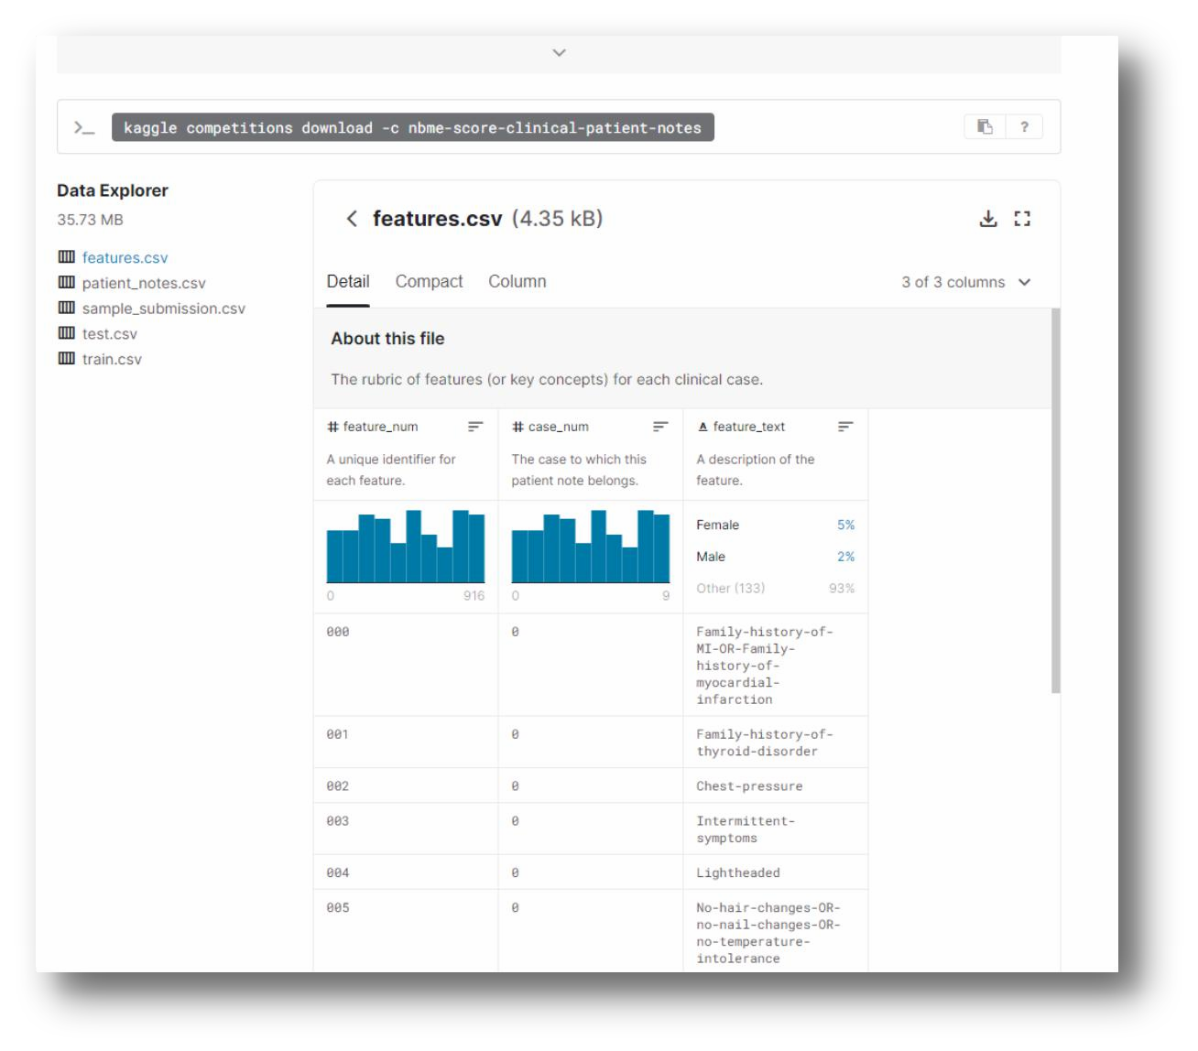
理解比赛
讲义1
比赛数据
images/ - 每个article_id对应的图片文件夹；注意， 不是所有的article_id值都有对应的图片。
articles.csv - 每个可供购买的article_id的详细元数 据
customers.csv - 数据集中每个customer_id的元数 据
sample_submission.csv - 正确格式的提交样本文件

Slide 7
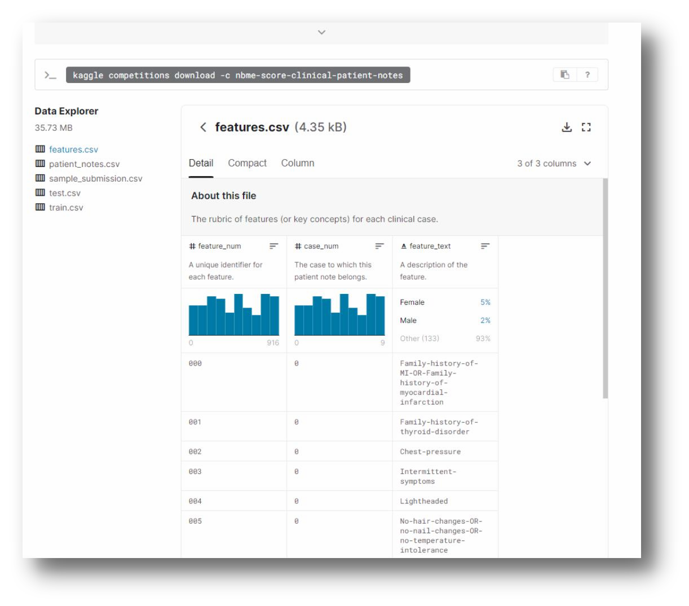
理解比赛
讲义1
比赛数据
transactions_train.csv - 训练数据，包括每个客户 在每个日期的购买情况，以及其他信息。重复的行对应 于同一物品的多次购买。你的任务是预测每个顾客在紧 接训练数据期之后的7天内将购买的物品_ID。
注意：你必须对提交的样本中发现的所有customer_id 值进行预测。所有在测试期间进行购买的客户都会被打 分，无论他们在训练数据中是否有购买记录。

Slide 8
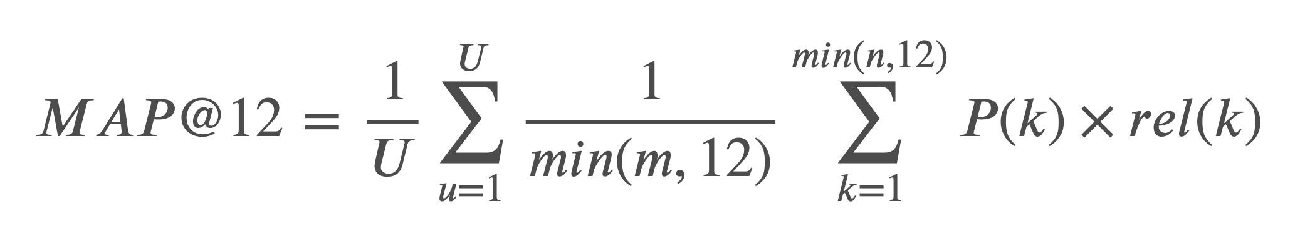
理解比赛
讲义1
评价标准
本次竞赛采用了 Mean Average Precision @ 12 (MAP@12)
U是客户数量 P(k)是截止到k的精度
n是每个客户的预测数量 m是每个客户的基础真值数量 rel(k)是一个指标函数，如果等级k的项目是一个相关（正确）的标签，则等于1，否则为0。

Slide 9
理解比赛
讲义1
评价标准
本次竞赛采用了 Mean Average Precision @ 12 (MAP@12)
U是客户数量
P(k)是截止到k的精度
n是每个客户的预测数量 m是每个客户的基础真值数量
rel(k)是一个指标函数，如果等级k的项目是一个相关（正确）的标签，则等于1，否则为0。
H&M竞赛评价指标详解 Understanding Mean Average Precision | Kaggle

Slide 10

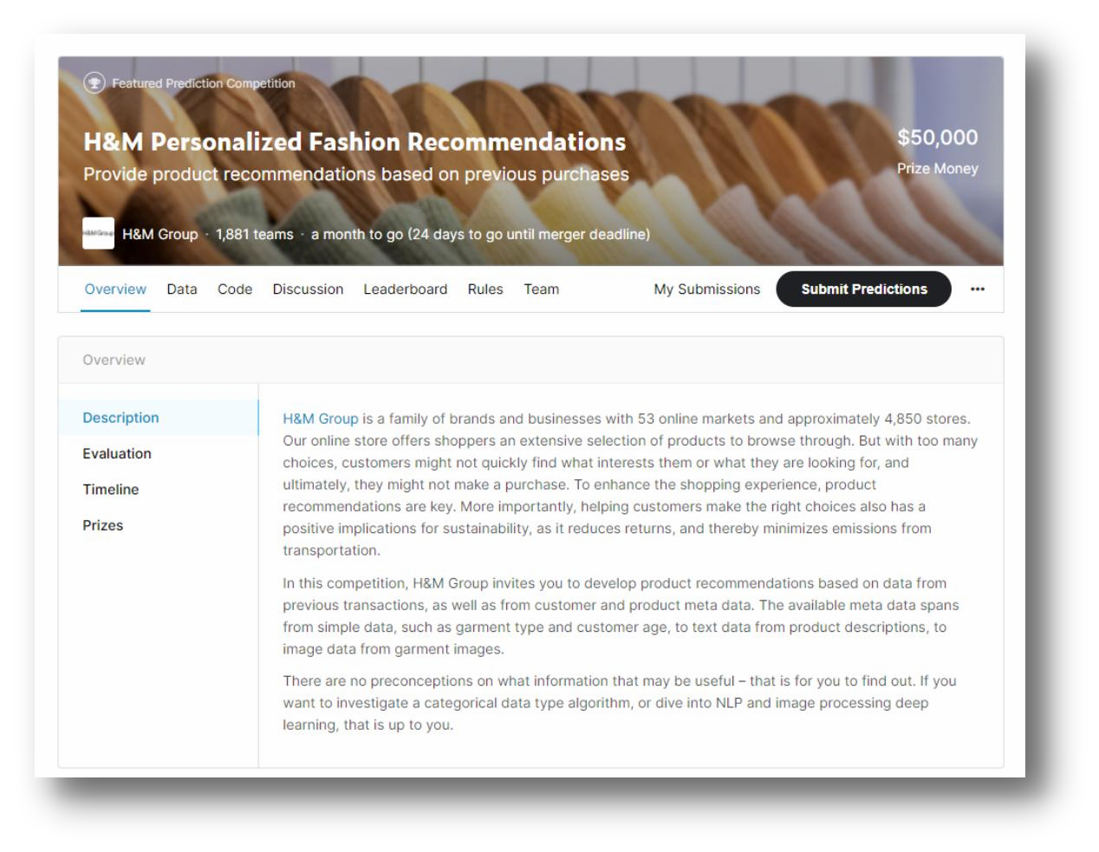
讲义1
理解Kaggle
如何入门一场比赛
当进入到一场比赛的Overview页面后，先读完Description，了解比赛讲了一件什么事情。

Slide 11
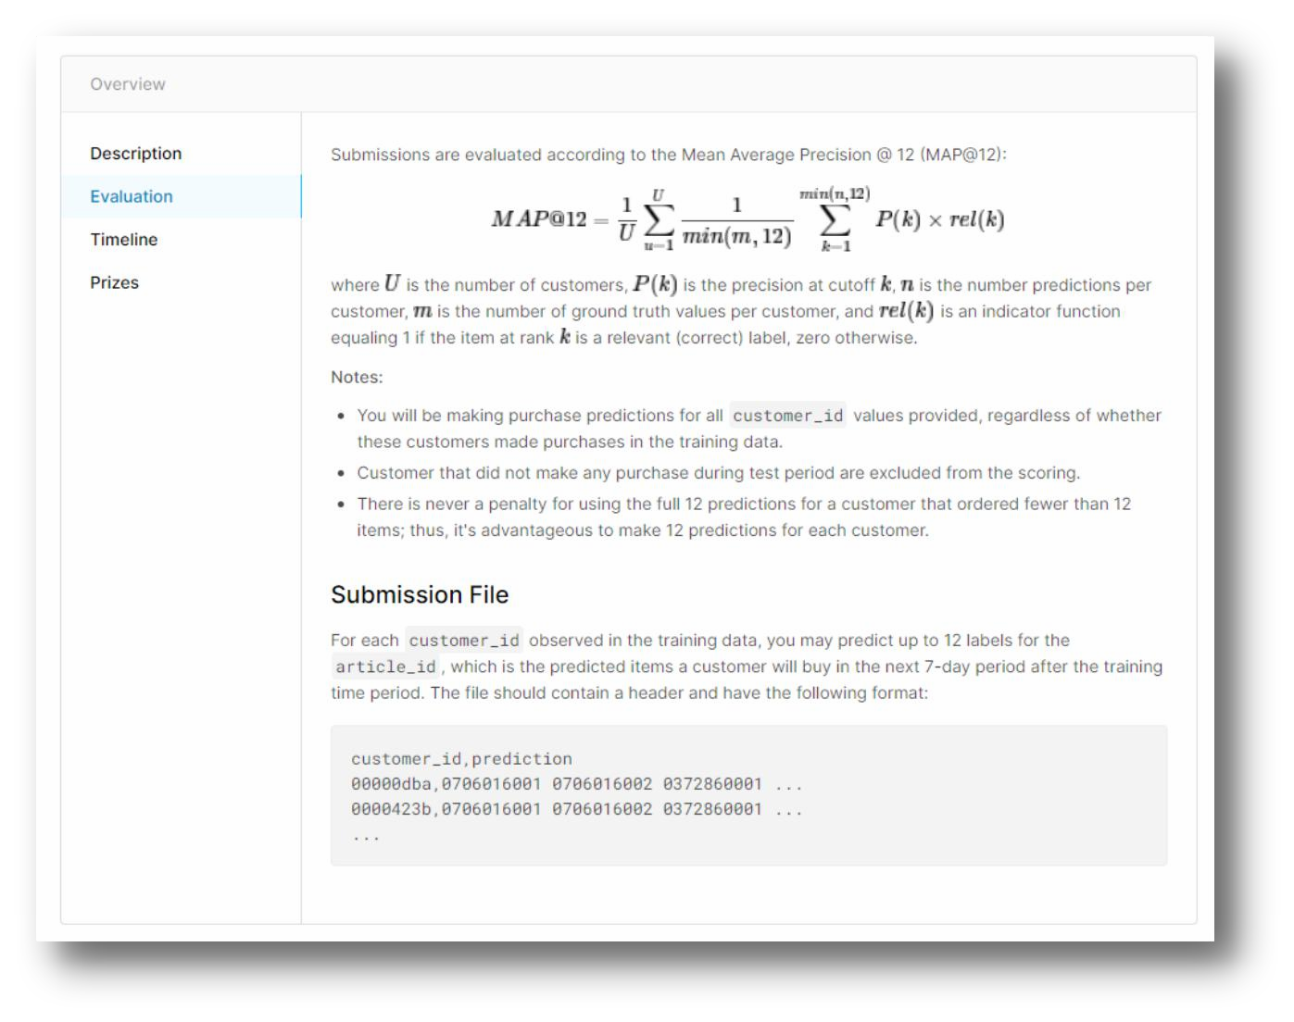
讲义1
理解Kaggle
如何入门一场比赛
然后进入Evaluation，这一部分介绍了比赛的评 价算法。以及最终提交文件的格式。

Slide 12
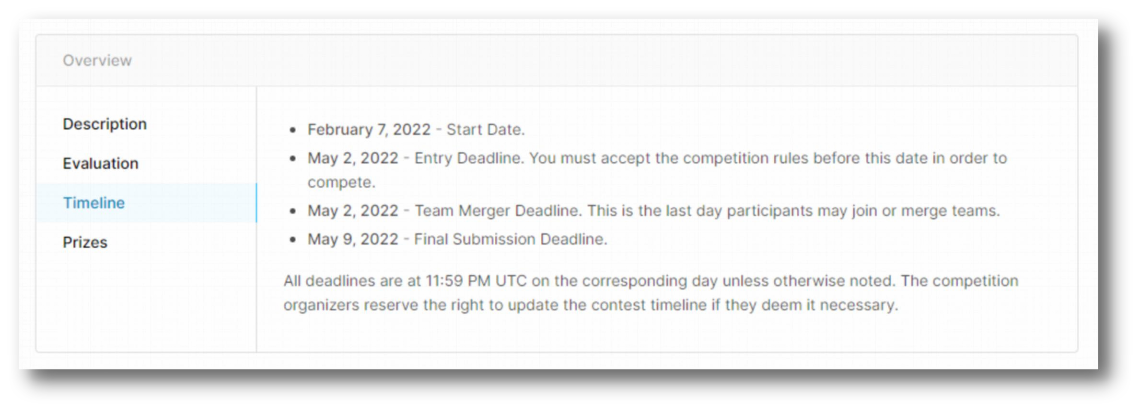
讲义1
理解Kaggle
如何入门一场比赛
Timeline随便看一下好了，知道什么时候停止组队和什么时候结束就行。注意这里是UTC-0的时间， 比北京时间迟8小时。

Slide 13
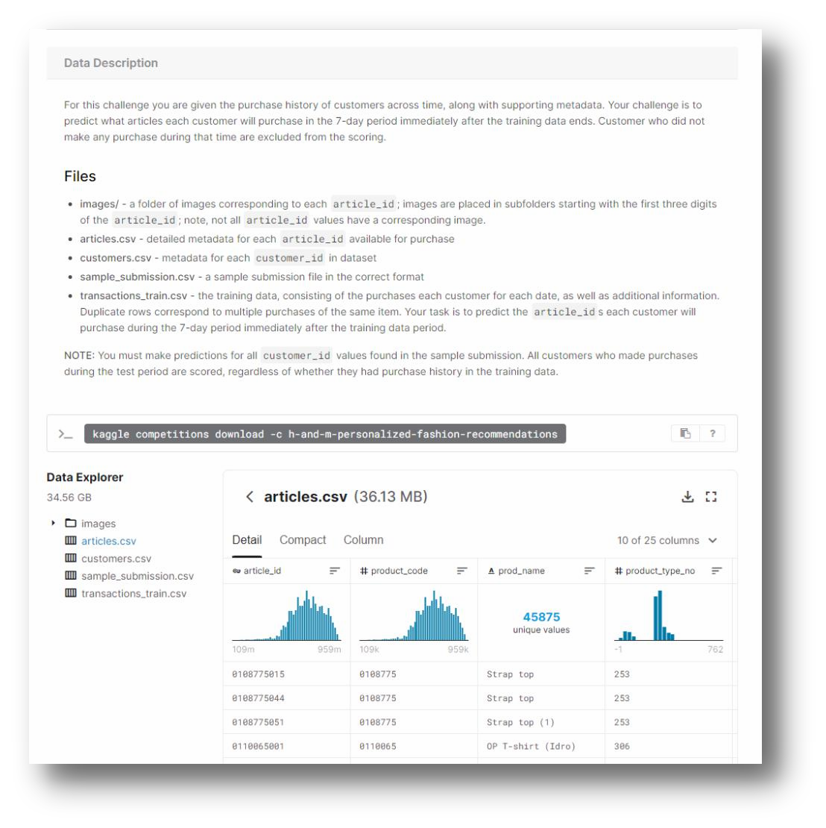
讲义1
理解Kaggle
如何入门一场比赛
之后进入Data页面，这里每一行都要仔细看吧，每份
csv文件里的每个字段都会有解释的，很多细节甚至会 影响到比赛的打法。

Slide 14

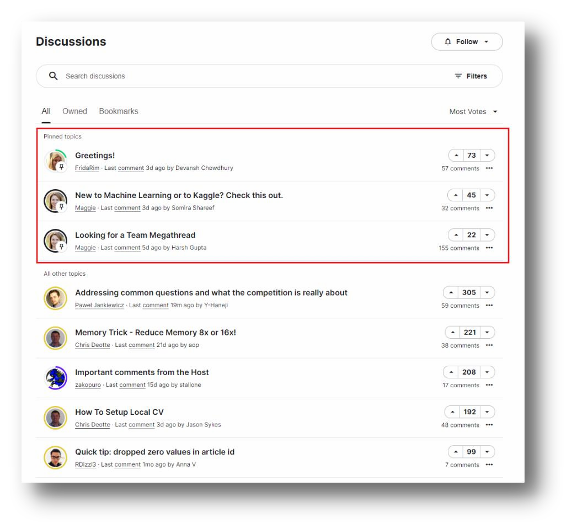
理解Kaggle
讲义1
如何入门一场比赛
看完了官方的介绍后，一般我们可以先进入Discussion区，最上面的pined topics是官方的置顶的话题， 比较重要，往往是官方在比赛过程中发现了一些问题后，做出的调整。

Slide 15
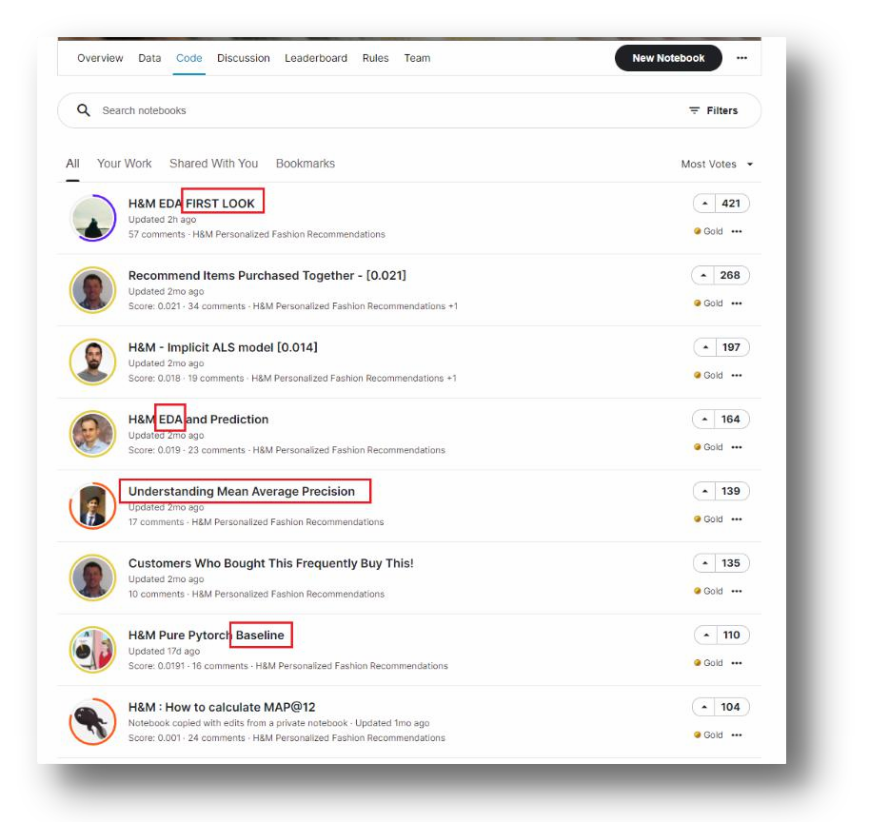
理解Kaggle
讲义1
如何入门一场比赛
看完pined topics后，可以先回到code区，可以按votes排序，找一些关键词例如：EDA（数据探索）、 Starter（适合刚参加比赛）、Baseline（基线模型），里面有大神对数据做了基本分析，而且往往有很 多图表，有助于你进一步理解数据，如数据分布是否有类别不平衡的问题，之类的。

Slide 16
理解Kaggle
讲义1
如何入门一场比赛
读完比赛规则和看完一些EDA后，对比赛已经有一个初步了解了。这时候，就可以在Code区找一些
Baseline认真阅读一下，或者找一些高分的（按score排序）code运行、提交一下了。
这里我推荐几篇Baseline，包括了各种主流框架、模型。
EDA: H&M EDA FIRST LOOK | Kaggle
推荐系统经典ALS模型Baseline: H&M - Implicit ALS model [0.014] | Kaggle Pytorch Baseline : H&M Pure Pytorch Baseline | Kaggle
推荐解决方案： LSTM、Rule-Based、Kmeans、CNN

Slide 17
讲义2
H&M 推荐系统比赛思路
H&M 高分模型 SAR

Slide 18
H&M 推荐系统比赛思路
讲义2
我首先把客户在某个特定日期购买的商品集合称为篮子。 然后，这个问题可以真正被总结为预测下一个篮子。
处理这类问题的一般方法如下：
1. 为每个消费者生成他们可以购买的候选商品。 这些候选商品就是你的正样本和负样本。

Slide 19
H&M 推荐系统比赛思路
讲义2
正样本 和 负样本 表格创建
我们有一个候选商品的列表，我们根据该商品在下周是否售出，将销售量标记为0或1。 想象一下，我们想创建负面样本，作为上个星期1000个最受欢迎的商品的列表。其中一些 商品会被顾客购买。
所以你需要创建的表是：
customer_id
label ：是否被购买
article_id ：来自1000个最受欢迎的项目的列表

Slide 20
H&M 推荐系统比赛思路
讲义2
产生这些候选商品的策略可能是H&M这场比赛中最重要的方面。这些策略可以基于：
客户以前的购物篮之间的物品相似性（包括图像相似性）
基于用户的协同过滤。
最近的一个篮子（希望用户会再次购买）。
基于模型对没有交易历史的客户进行预测。

Slide 21
H&M 推荐系统比赛思路
讲义2
一旦你为每个客户准备好了所有不同的策略，那么就应该创建一个巨大的表，其中 有这样的列。
observation_date - 你进行预测的日期。
customer_id
article_id
下周购买的商品（label）。
消费者的静态属性
消费者的动态属性
article的静态属性
article的动态属性（也许是商品的受欢迎程度之类的）。
article是否存在于策略中以及哪些策略中
策略分数（不管它是什么）
许多其他与用户有关的项目的特征

Slide 22
H&M 推荐系统比赛思路
讲义2
2. 建立一个排序模型，对消费者的候选商品进行排序。
排序是一个不同于分类的问题，但一般来说，分类模型也可以使用。一个比较好的排名 模型是LightGBM（RecSys 2019比赛中使用了它）
https://lightgbm.readthedocs.io/en/latest/pythonapi/lightgbm.LGBMRanker. html
小提示
做好数据采样，增加本地CV和LB之间的相关性。
快速测试不同的想法。快速的本地验证是这场的关键，因为你必须做尽可能多的实验。

Slide 23

H&M 高分模型 SAR
讲义2
SAR
SAR (Simple Algorithm for Recommendation) 一种快速、可扩展的基于用户操作记录的 个性化推荐算法，快速且可扩展。它能给出易于理解且可解释的推荐结果，同时还 处理了『冷启动』问题。
SAR是一种近邻算法，用于为每一位用户找到最需要的物品。

Slide 24

H&M 高分模型 SAR
讲义2
SAR的优点
可以简单的理解，SAR的优点就是从各方面来讲都简单、快速，但又具备相当精度。
易于训练和部署且高精度
快速训练——只需要简单的计算即可获得预测矩阵
快速预测评分——只需要将相似度矩阵与评分向量作乘法运算
如何正确使用SAR
不关注用户特征或物品特征，它在需要用户特征或物品特征的场景下表现较差。
占用内存高。
它需要创建多个稀疏矩阵。大多数基于矩阵分解的算法也存在该问题。
它倾向于一个隐含的评分方案，但不预测评分。

Slide 25

H&M 高分模型 SAR
讲义2
SAR算法
接下来从高层次介绍SAR架构：
在这个较高的层次来说，SAR会创建下述两个中间矩阵，用于构造推荐评分：
基于物品间关联性构造的物品相似度矩阵 S。
基于用户-物品关联性构造的用户喜好矩阵 A。
物品关于用户的推荐评分即通过创建矩阵 A 与 S，并执行矩阵积运算 A x S求得。

Slide 26

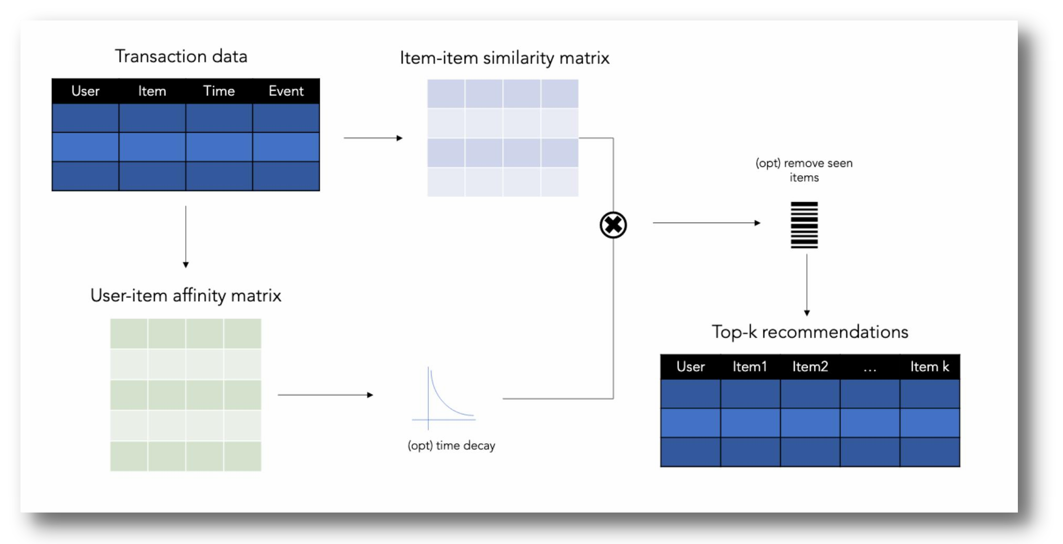
讲义2
H&M 高分模型 SAR
英文 | 中文
Transaction data | 用户操作记录
Item-Item similarity matrix | 物品相似度矩阵
User-Item affinity matrix | 用户喜好矩阵
time dacay | 时间衰减、时效性
remove seen items | 移除可见物品、移除已知物品
SAR算法

Slide 27

H&M 高分模型 SAR
讲义2
1. 计算物品共现度和物品相似度
SAR通过物品共现度确定物品间相似性，而两个物品间的共现度是它们共同出现在同一用户的次数。 我们可以这样展示所有物品间的共现度：在一个 m x m 的矩阵 C 中，元素 c(i, j) 表示物品 i 与 j 共同出现的次数。
共现矩阵 C 具有如下属性：
对称性—— c(i, j) = c(j, i)
非负性—— c(i, j) ≥ 0
对角线值最大——两个物品的共现次数一定小于等于他们的出现次数，即 c(i, j) ≤ c(i, i), (∀ j ≠ i) 。

Slide 28

H&M 高分模型 SAR
讲义2
1. 计算物品共现度和物品相似度
当我们获得共现矩阵后，对共现矩阵作尺度变换，即可求得相似性矩阵，尺度变换的方式包括 Jaccard、lift、或counts（不经过尺度变换，共现矩阵即作为相似度矩阵）。
lift，提升度：一种描述两个数据集之间关联性的度量，通常被用于评估模型。在这里被用于 描述i、j的关联性。
推荐系统有很多评价指标，包括：精度、覆盖度、置信度、信任度、新颖度、惊喜度、多样性、健 壮性、稳定性、可扩展性等。其中，与文中所提 发现性/偶然性 相似的概念是 新颖度和惊喜度。 值得注意的是，每个指标都不是越高越好，很多指标往往是对立的，我们需要视实际需要，灵活调 整。

Slide 29

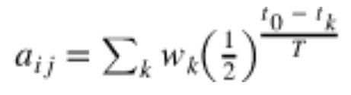
H&M 高分模型 SAR
讲义2
2. 计算用户喜好
在SAR中，喜好矩阵存储每个用户与其操作过的物品之前的关联性。用户喜好受如下两个因素影响：
不同事件流具有不同的权重——比如，用户对某个物品的评价行为比用户浏览该物品具有更高 的权重。
用户关于某个物品的操作发生时间——比如，该操作记录发生时间较久远，则此时该记录对用 户喜好的影响较少。
考虑这两个因素后，可以得到关于用户-物品喜好的计算表达式：
用户 i 关于物品 j 的喜好 a(i, j) 是用户i关于物品j的所有事件的加权和，并使用 2 的幂运算 来控制时效性（每个事件对结果的影响程度随时间衰减）。假定参数 T 具有半衰期，则用 (1/2)^n 作为计算模型：则在事件流T中，t_0 之前的一个事件对运算结果的影响只有 t_0 事件的一般。

Slide 30


H&M 高分模型 SAR
讲义2
3. 移除已知物品
我们可以选择删除已经存在于训练集中的物品，比如说：我们不可能向用 户推荐他们已经买过的商品。
4.计算评分最高的k个物品
如前文所述，一组用户的个性化推荐是通过将用户喜好矩阵A 与 物品相似度矩阵 S 相乘得到的。输 出结果是一个评分矩阵，行表示用户，列表示物品，每个元素表示了一个用户关于一个物品的评分
（预测值/已知值），此时，分数越高，表明其越可能符合用户需求，则越优先向用户推荐。
Top-k问题： 是推荐系统中的常见问题，该问题提示我们，通常我们可以将更多的计算成本花费在 更有价值的 用户/物品 上。与top-k问题常放在一起思考的还有 长尾效应。

Slide 31
讲义3
Coo_matrix and csr matrix
Loss function

Slide 32



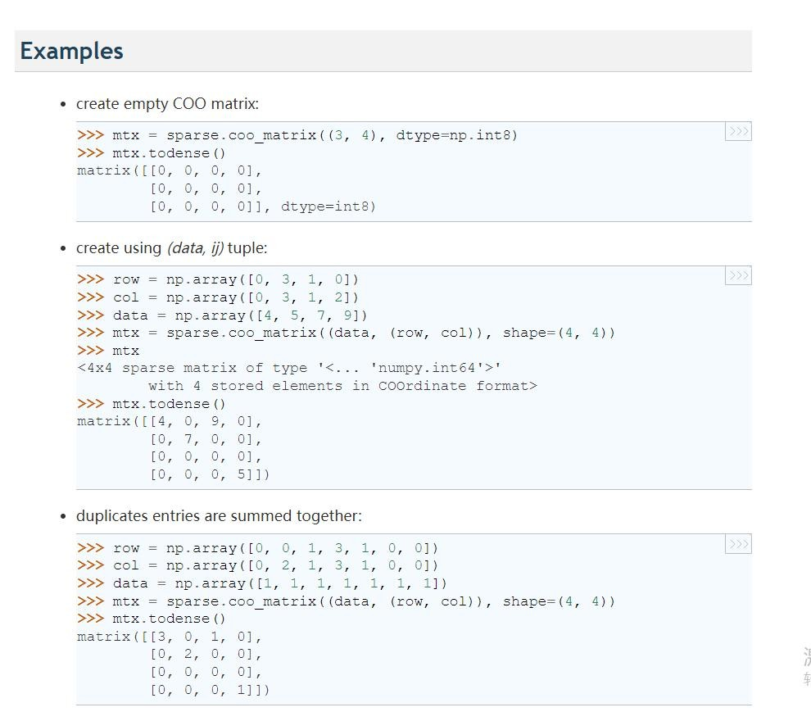
Coo_matrix and csr matrix
讲义3
1.
SAR通过物品共现度确定物品间相似性，计算相似性之前需要构建
user*item矩阵，这里主要介绍两种构建稀疏矩阵的方法。
在推荐系统中通常使用 scipy 稀疏矩阵，因为问题的主要核心通常 被建模为包含用户和项目的矩阵，其值表示用户是否购买（或喜欢） 项目。 由于每个用户只购买产品目录的一小部分，这个矩阵全为零
（又名：it's sparse）
COO矩阵是一种稀疏矩阵，它的存储格式为：(row, column, value)
左图是一个coo martrics的简单创建实例
也可以通过以下链接去了解更多关于coo martrices的信息： coo matrices

Slide 33



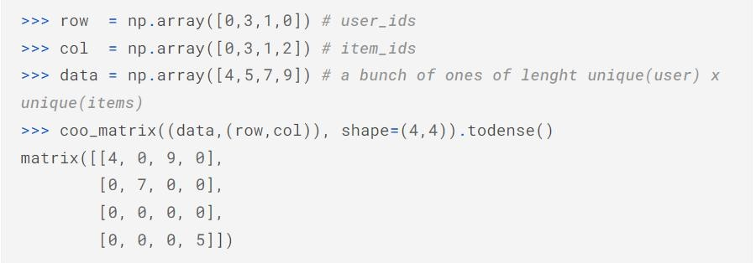
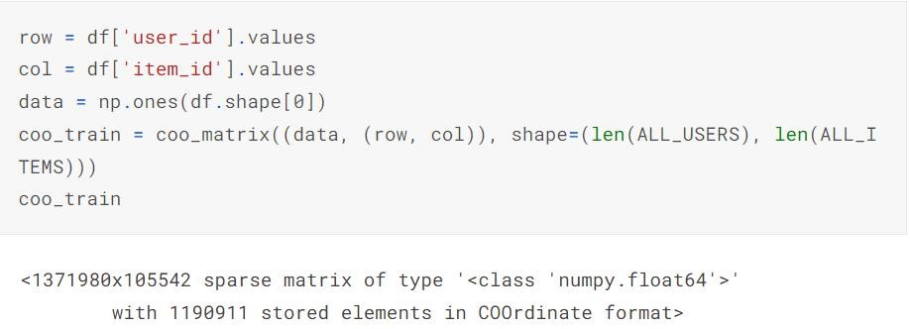
Coo_matrix and csr matrix
讲义3
1.
压缩稀疏行( CSR) 或压缩行存储(CRS) 或耶鲁格式表示由三个（一维） 数组组成的矩阵M ，它们分别包含非零值、行的范围和列索引。它类 似于 COO，但压缩了行索引，因此得名。这种格式允许快速行访问和 矩阵向量乘法 。
CSR 格式使用三个（一维）数组(V, COL_INDEX, ROW_INDEX)以行 形式存储稀疏m × n矩阵M。让NNZ表示M中非零条目的数量。（请注 意，此处应使用 从零开始的索引。）
数组V和COL_INDEX的长度为NNZ，分别包含非零值和这些值的列索 引。
数组ROW_INDEX的长度为m + 1 ，并将给定行开始的V和
COL_INDEX中的索引编码。这等效于ROW_INDEX[j]对第j行上方的非 零总数进行编码。最后一个元素是NNZ，即V中紧跟最后一个有效索引 NNZ - 1之后的虚构索引。

Slide 34







Loss function
讲义3
2.
损失函数用来评价模型的预测值和真实值不一样的程度，损失函数越好，通常模型的性能越好。不同的模型用的损失函数一般也 不一样。这里就简要介绍下常用的loss，考虑到大家的基础就不一一详细介绍了。
Gold Standard (ideal case)：0-1 loss, 记录分类错误的次数
Hinge (SVM, soft margin)
Log (logistic regression, cross entropy error) Squared loss (linear regression) Exponential loss (Boosting)

Slide 35



Loss function
讲义3
2.
推荐系统领域的两个问题：Raking 和 Rating。Ranking即是Top-K推荐；Rating则是预测物品的打分。最新的研究都是做排序的， 因为排序⽐预测更贴近实际。⽽且，评分预测最后训练的模型会遇到过拟合的问题，也就是最后预测的评分都是⼀样的。由此
可见，这些做评分预测的模型或多或少的是在拟合评分的分布规律。不同的问题会对应不同的损失函数，下⾯介绍⼏种推荐系 统领域解决排序问题的⼏种损失函数。和评分预测问题不同，Top-K问题⼀般只有显式的正样本，⽽没有显式的负样本。所以对 于排序问题，我们需要通过某种规则来定义
负样本。
下⾯这些损失函数的都是基于pairwise loss的思想。
TOP1 Loss
这是⼀种启发式的组合损失函数，由两个部分组成：第⼀部分旨在将⽬标分数提升到样本分数以上，⽽第⼆部分则将负样本的 分数降低到零。第⼆部分其实就是⼀个正则项，但是并没有直接约束权重，它惩罚了负样本的得分。因为所有的物品都有可能
作为某⼀个⽤户的负样本。具体公式如下:
这⾥j对应负样本（未观测到的），i对应正样本

Slide 36



讲义3
Loss function
2.
BPR Loss
BPR Loss是⽤得⽐较多的⼀种raking loss。它是基于Bayesian Personalized Ranking。BPR Loss 的思想很简单，就是让正样 本和负样本的得分之差尽可能达到最⼤。具体公式如下：
Cosine Contrastive Loss
给定正样本用户-商品对(u, i)，和一些随机采样得到的负样本集合N，CCL可以表示为下式，其中y表示u，i表征的余弦相似度。
m属于0~1是边距阈值，用于过滤负样本。含义：CCL被优化以最大化正对之间的相似性，并最小化边距约束下的负对的相似性.
是一个超参数，用于控制正样本损失和负样本损失的相对权重。

Slide 37


讲义3
Loss function
2.
Dice Loss + BCEWithLogitsLoss

Slide 38

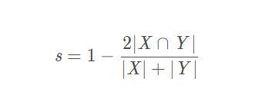
讲义3
Loss function
2.
Dice Loss
Dice loss是Fausto Milletari等人在V-net中提出的Loss function，其源于Sørensen–Dice coefficient，是Thorvald Sørensen和 Lee Raymond Dice于1945年发展出的统计学指标。
在了解Dice loss之前我们先看下dice系数是怎么定义的，dice系数是根据 Lee Raymond Dice 命名，是一种集合相似度度量函
数，通常用于计算两个样本的相似度(值范围为 [0, 1])，|X⋂ Y| - X 和 Y 之间的交集；|X| 和 |Y| 分别表示 X 和 Y 的元 素个数. 其中，分子中的系数 2，是因为分母存在重复计算 X 和 Y 之间的共同元素的原因.公式如下：
因此Dice loss可以写为：
论文链接: V-Net: Fully Convolutional Neural Networks for Volumetric Medical Image Segmentation

Slide 39

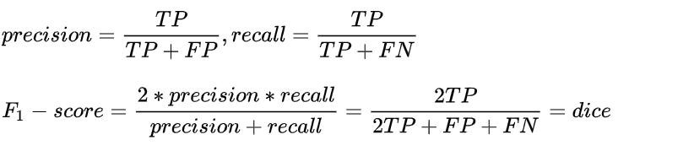
讲义3
Loss function
2.
Dice Loss
对于二分类问题，一般预测值分为以下几种:
TP: true positive，真阳性，预测是阳性，预测对了，实际也是正例。 TN: true negative，真阴性，预测是阴性，预测对了，实际也是负例。 FP: false positive，假阳性，预测是阳性，预测错了，实际是负例。 FN: false negative，假阴性，预测是阴性，预测错了，实际是正例。 这里dice coefficient可以写成如下形式:
而我们知道:

Slide 40

讲义3
Loss function
2.
Dice Loss
可见dice coefficient是等同F1 score，直观上dice coefficient是计算X与Y的相似性，本质上则同时隐含precision
和recall两个指标。可见dice loss是直接优化F1 score。
优点
Dice Loss 对正负样本严重不平衡的场景有着不错的性能，训练过程中更侧重对前景区域的挖掘。
Dice Loss是一种区域相关的loss，点的loss以及梯度值不仅和该点的label以及预测值相关，和其他点的label以及预测值也相 关
缺点
训练loss容易不稳定，尤其是小目标的情况下。
所以我们在比赛中使用BCEWithLogitsLoss 配合Dice Loss来辅助收敛

Slide 41
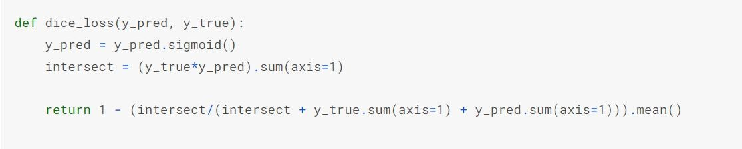
讲义3
Loss function
2.
Dice Loss 代码实现

Slide 42
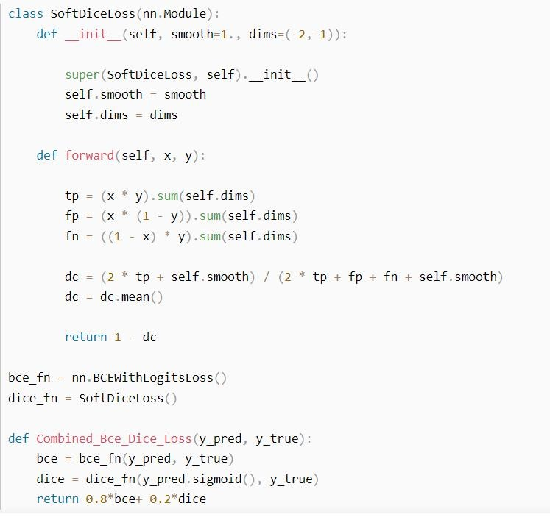
讲义3
Loss function
2.
Dice Loss + BCEWithLogitsLoss 实现

Slide 43
讲义4
Small tricks
模型融合

Slide 44



讲义4
tricks
1.
Why target encoding?
目标编码是一种将类别编码为数字的方法，例如单热或标签编码，不同之处在于它还使用目标来创建编码。 这使它成为我们所说的监督特征工程技术。
Target Encoding Trick:
目标编码的trick主要有两种：
1.Smoothing
2.k-random folds

Slide 45

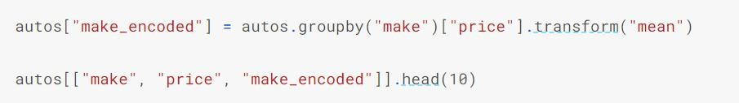
讲义4
tricks
1.
Smoothing
上面这种编码方式叫这种目标编码有时被称为平均编码。应用于二进制目标，也称为 bin 计数。然而，像这样的编码会带来 一些问题。首先是未知类别。目标编码会产生过度拟合的特殊风险，这意味着它们需要在独立的“编码”分割上进行训练。 当您将编码加入到未来的拆分中时，Pandas 将为编码拆分中不存在的任何类别填充缺失值。必须以某种方式估算这些缺失 值。
第二种是稀有种类。当一个类别在数据集中仅出现几次时，对其组计算的任何统计数据都不太可能非常准确。在汽车数据 集中，mercurcy make 只发生一次。我们计算的“平均”价格只是那辆车的价格，它可能不能很好地代表我们将来可能看到 的任何水星。目标编码稀有类别会使过度拟合的可能性更大。

Slide 46

讲义4
tricks
1.
Smoothing
解决这些问题的方法是添加平滑。这个想法是将类别内平均值与整体平均值混合在一起。稀有类别在其类别 平均值上的权重较小，而缺失类别仅获得总体平均值。
pseudocode
encoding = weight * in_category + (1 - weight) * overall(其中权重是根据类别频率计算的介于 0 和 1 之间的 值。)
确定权重值的一种简单方法是计算 m-estimate：weight = n / (n + m)
其中 n 是该类别在数据中出现的总次数。 参数 m 确定“平滑因子”。 m 值越大，对总体估计的权重越大。

Slide 47
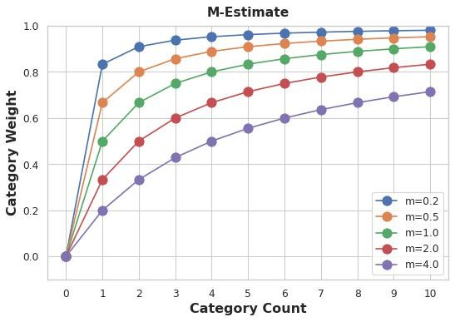
讲义4
tricks
1.
Smoothing
m-estimate 示例(汽车数据集)
在汽车数据集中，有三辆雪佛兰品牌的汽车。 如果选择 m=2.0， 则雪佛兰类别将使用雪佛兰平均价格的 60%加上整体平均价格 的 40% 进行编码。
如何选择m值？
在这个问题中，首先需要考虑期望类别的噪声程度，其次需要 考虑实际问题，例如：每个品牌的车辆价格是否有很大差异？ 您是否需要大量数据才能获得良好的估计？ 如果是这样，最好 为 m 选择一个更大的值； 如果每个品牌的平均价格相对稳定， 那么较小的值可能是可以的。

Slide 48

讲义4
tricks
1.
Smoothing
目标编码非常适合：
高基数特征：具有大量类别的特征可能难以编码：一次性编码会生成太多特征，而替代方案（如标签编码） 可能不适合该特征。 目标编码使用特征最重要的属性导出类别的数字：它与目标的关系。
领域驱动的特征：根据以往的经验，您可能会怀疑分类特征应该很重要，即使它在特征度量上得分很低。 目标编码可以帮助揭示特征的真实信息量。

Slide 49
讲义4
tricks
1.
Reverse Target and Count Encoding
对于每个客户和/或项目，我们可以通过使用groupby('customer_id')orgroupby('article_id')然后聚合一些统计 数据来创建新功能。使用此信息，我们可以添加新的候选来推荐或重新排列使用先前算法找到的推荐。
例如：
表 A 有：
| UserID | ColA |..... | Col Z|
表 B 有：
| UserID | Col A1 | ... | Col Z1|
所以在这里我们可以应用一个计数编码的特征工程，并基于相同的用户ID合并到TableB上。

Slide 50


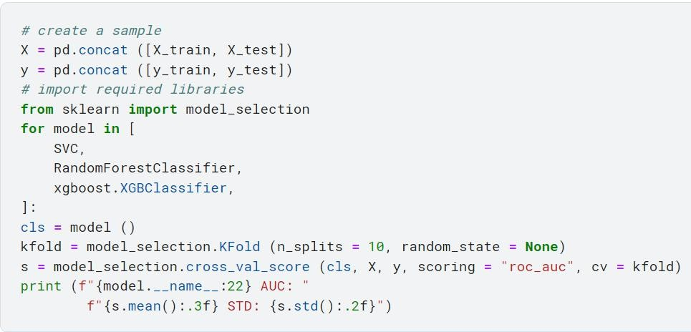
GroupKFold 和 StratifiedKFold
讲义4
2.
大部分kaggle比赛我们都会对原始的数据做交叉验证的 切分，方便之后的模型融合。本次比赛也是一样。并且 已经有人帮我们写好了相关的代码，我们直接使用就行。
原贴
H&M Personalized Fashion Recommendations
附页：如果对交叉验证和K-Fold不是很了解 ，建议先看这 份资料，咱们课程不再做介绍
sklearn函数：KFold（分割训练集和测试集） - 知乎 (zhihu.com)

Slide 51
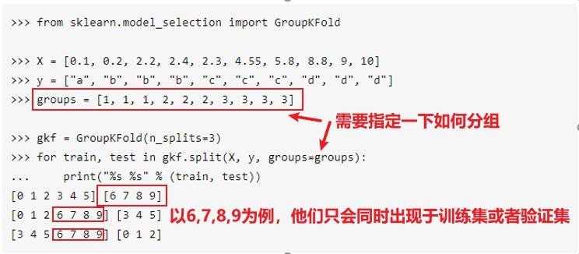
GroupKFold 和 StratifiedKFold
讲义4
GroupKFold sklearn.model_selection.GroupKFold
顾名思义，Group就是先对数据进行分组，并且保证每一个Group里面的数据只会同时出 现在训练集或者验证集上。

Slide 52
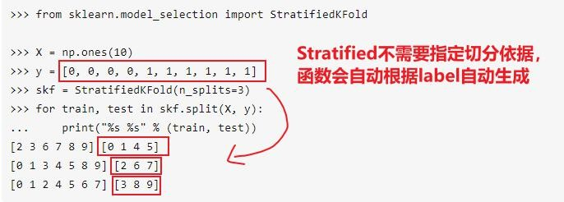
GroupKFold 和 StratifiedKFold
讲义4
StratifiedKFold sklearn.model_selection.StratifiedKFold
StratifiedKFold它会根据数据集的分布来划分，使得 划分后的数据集的label分布和原始数 据集近似，也就是构造训练集和测试集分布相同的交叉验证集。这样就能保持数据平衡。
在本次竞赛中，我们使用的就是StratifiedKFold。

Slide 53
GroupKFold 和 StratifiedKFold
讲义4
StratifiedKFold sklearn.model_selection.StratifiedKFold
StratifiedKFold它会根据数据集的分布来划分，使得 划分后的数据集的label分布和原始数 据集近似，也就是构造训练集和测试集分布相同的交叉验证集。这样就能保持数据平衡。
在本次竞赛中，我们使用的就是StratifiedKFold。

Slide 54
讲义4
融合方法
Voting
Bagging
Boosting
用的少
Blending
Stacking
其他方法
用的多

Slide 55
讲义4
Voting
Voting可以说是一种最为简单的模型融合方式。
假如对于一个二分类模型，有3个基础模型，那么就采取投票的方式，投 票多者为最终的分类。

Slide 56
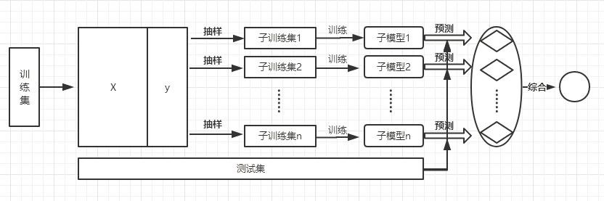
Bagging
讲义4
Bagging的思想是利用抽样生成不同的训练集，进而训练不同的模型，将这些模型的输出结果 综合（投票或平均的方式）得到最终的结果。
Bagging本质上是利用了模型的多样性，改善算法整体的效果。Bagging的重点在于不同训练 集的生成，这里使用了一种名为Bootstrap的方法，即有放回的重复随机抽样，从而生成不同 的数据集。

Slide 57
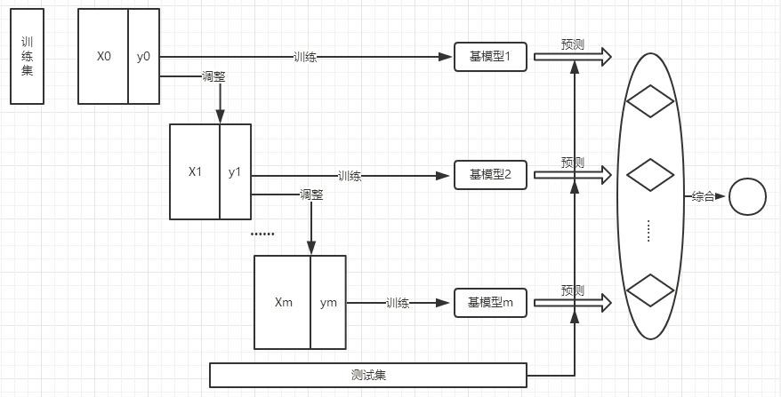
Boosting
讲义4
Boosting是一种提升算法，其思想是在算法迭代过程中，每次迭代构建新的分类器，重点关注被之前分类器分类错误的 样本，如此迭代，最终加权平均所有分类器的结果，从而提升分类精度。
Boosting与Bagging相比来说最大的区别就是Boosting是串行的，而Bagging中所有的分类器是可以同时生成的（分类 器之间无关系），而Boosting中则必须先生成第一个分类器，然后依次往后进行。核心思想是通过改变训练集进行有针 对性的学习，通过每次更新迭代，增加错误样本的权重，减小正确样本的权重。知错就改，逐渐变好。典型应用为：
Adaboost、GBDT和Xgboost。流程图如下所示：

Slide 58
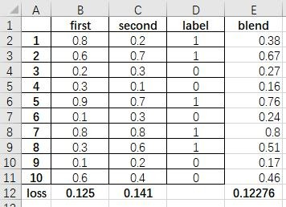
Blending
讲义4
类似概率voting
用不相交的数据训练不同的Base Model，将它们的输出（概率值）取加权平均。
两列数据偏差越小，且方差越大，则blend越有效果

Slide 59
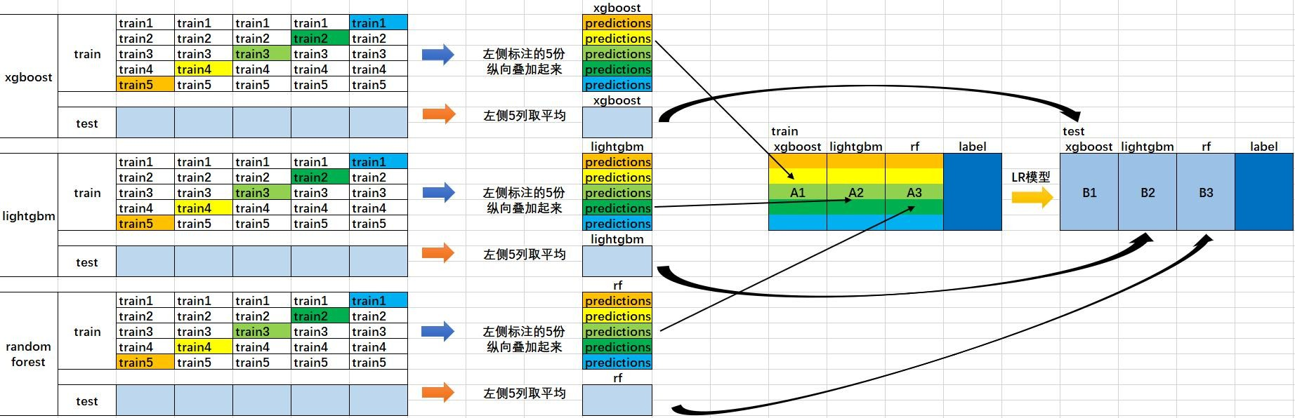
模型融合
Stacking
交叉验证部分：首先将训练数据分为 5 份，接下来一共 5 个迭代，每次迭代时，将 4 份数据作为 Training Set 对每个 Base Model 进行训练，然 后在剩下一份 Hold-out Set 上进行预测。同时也要将其在测试数据上的预测保存下来，对测试数据的全部做出预测。（test预测矩阵1）
5 个迭代都完成以后我们就获得了一个 训练数据行数 x Base Model 数量 的矩阵，这个矩阵接下来作为第二层的 Model 的训练数据，训练完以后，对test
data做预测。（test预测矩阵2）
这时我们得到了两个预测矩阵，平均后就得到最后的输出。

